Slide 1
Lieferantenmanagement V5.0
Managen Sie Ihren Einkauf schnell und effizient mit der flexiblen und leistungsstarken Lösung von HCM

Slide 2
HCM stellt sich vor
Allgemeine Informationen zu HCM
Referenzen
Leistungsspektrum

Slide 3
Einfach besser arbeiten mit HCM
HCM ist Ihr Full Service Partner bei der Optimierung Ihres Lieferantenmanagements und von Geschäftsprozessen mIT System.
Best Practice Business Lösungen flexibel anpassbar an Ihre Unternehmensabläufe
Standardlösungen
Individualentwicklungen
Integration in IT Infrastruktur
HCM - die inhabergeführte Innovationsschmiede
Stammsitz: Stuttgart
Gründungsjahr: 2000
Der Lieferanten-management
Spezialist
Kompetente Beratung
Smarte Entwicklung
Sicherer Betrieb

Slide 4
Vertrauen auch Sie auf unser leistungsstarkes System
Über 18 JAHRE ERFAHRUNG
In der Optimierung und Automatisierung von Geschäftsprozessen.
Über 75.000 ANWENDER in DE, CH und A
erleichtern die Lösungen von HCM die Bearbeitung Ihrer täglichen Geschäftsprozesse.
Facility Management:
Fertigungsindustrie:
Öffentlicher Bereich:
Energieversorger:
Pharmaindustrie:
Anlagenbau:

Slide 5
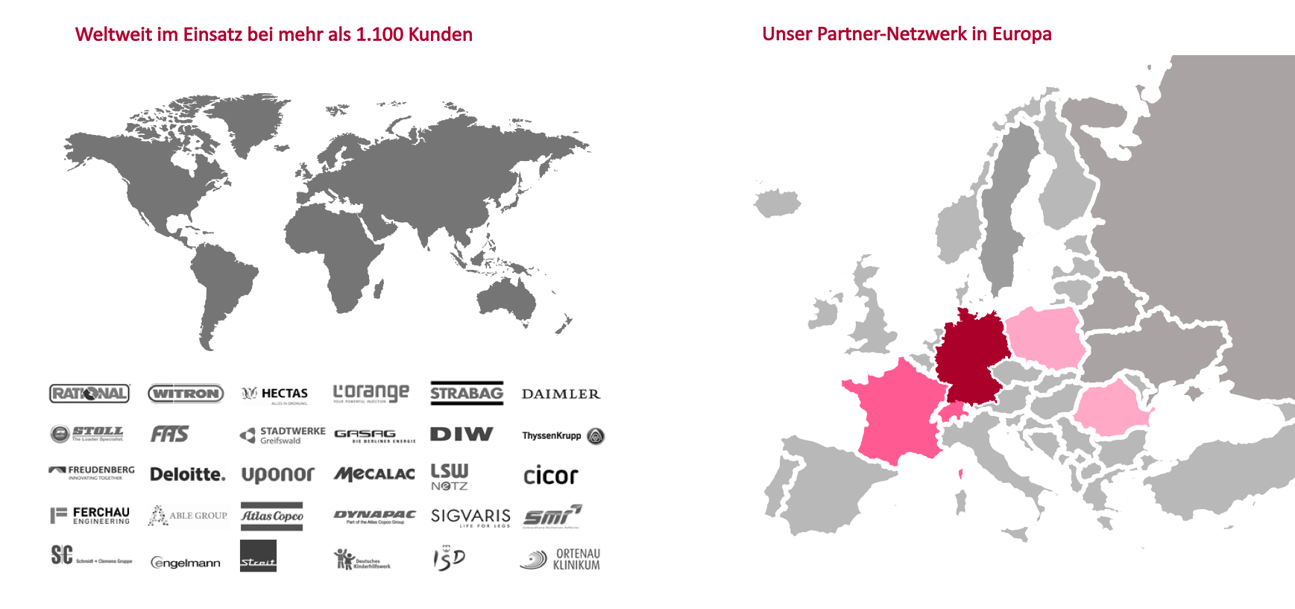
Vertrauen Sie auf unser leistungsstarkes System

Slide 6
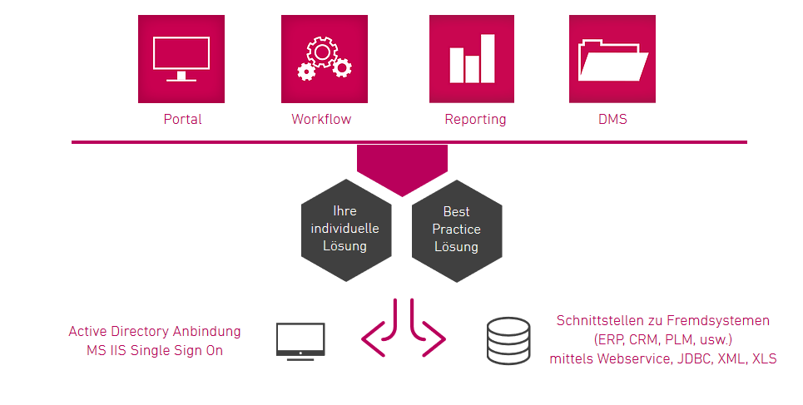
Die Technologie – Ihre Sicherheit
HCM Business Lösungen passen sich flexibel an Ihre Unternehmensabläufe und Systemarchitektur an. Sie entscheiden, welchen Grad der Individualisierung und Integration Sie benötigen.
Skalierbar – Integrierbar - Anpassbar
z.B. Freigabe- und
Genehmigungsprozesse
HCM Lieferantenmanagement

Slide 7
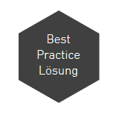
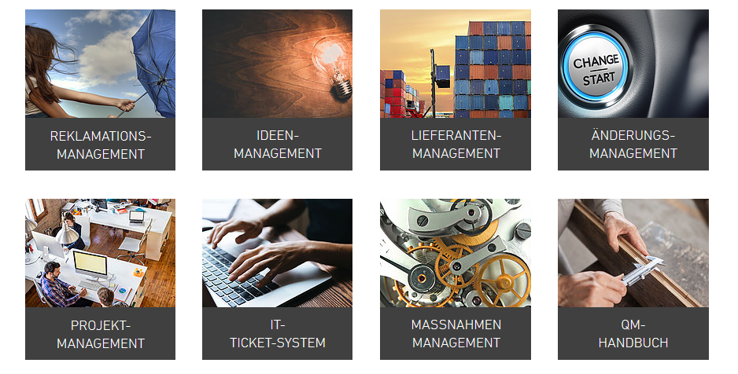
HCM Best Practice Lösungen
HCM Business Lösungen können einzeln oder in Kombination miteinander eingesetzt werden, können jederzeit angepasst werden und profitieren von unserer langjährigen Projekt-Erfahrung.
Unser Best Practice Portfolio

Slide 8
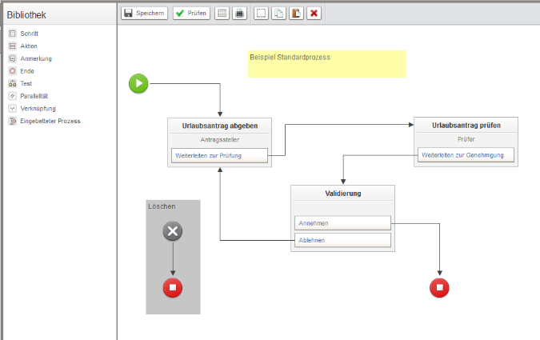
Die Workflow-Komponente
Das Herzstück der HCM Lösungen ist die Workflow-Komponente, mit der Sie elektronische Prozesse ohne jede Programmierung durch einen grafischen Workflow-Designer erstellen, als auch schon vorhandene Best Practice Lösungen anpassen können.
Doch nicht nur. Weitere Funktionen:
Workflow-Engine

Slide 9
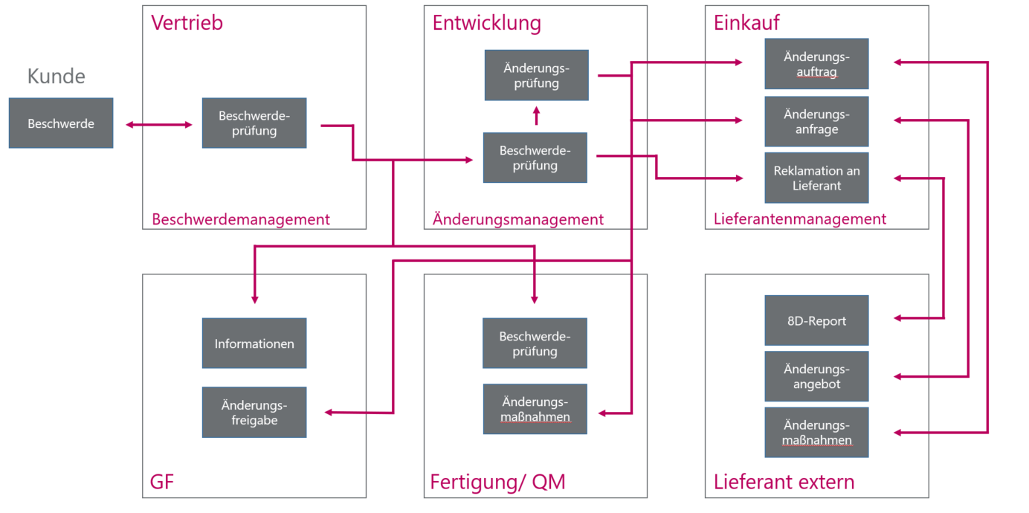
Die Kombinierbarkeit von HCM Lösungen
Unsere Best Practice Lösungen lassen sich sowohl einzeln, als auch in Kombination miteinander verwenden.
Als Beispiel am Anwendungsfall „Kundenbeschwerde“

Slide 10
Lieferantenmanagement mit System
Methodik
Schichtenmodell
Beschaffungsvarianten
Realisierungskonzept
Mehrwert

Slide 11
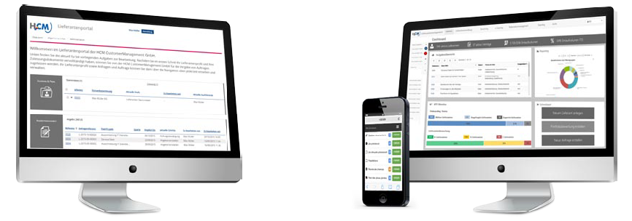
Ein Portal für alle Anwender
Ein intuitives Webportal bildet die zentrale Schnittstelle für Einkauf & Lieferanten für alle Beschaffungsprozesse. Der Zugriff erfolgt für alle User ganz einfach über den Webbrowser.
LIEFERANTEN
EINKÄUFER
Lieferanten können ihre Daten mittels Self-Service direkt im Portal aktualisieren und entlasten so den Einkauf.
Angebotsanfragen (RFI) können direkt im System beantwortet werden.
Das System informiert automatisch über neue Aufgaben und erinnert bei überfälligen Fristen.
Einkäufer automatisieren und standardisieren mit dem System ihre gesamten Einkaufsprozesse.
Das Portal schafft Transparenz und Effizienz bei Datenverwaltung, Analyse und Suche.
Mit wenigen Klicks sind alle wichtigen Informationen für die strategische Lieferantenauswahl und operative Beschaffung verfügbar.

Slide 12
HCM Lieferantenmanagement – Ihr Produkt
Die Standardlösung HCM Lieferantenmanagement passt sich flexibel an Ihre Unternehmensabläufe und Systemarchitektur dank unser mehrschichtigen Modell an.
Integrierte webfähige Design- und Konfigurationswerkzeuge
Integrierbar in jede vorhandene IT durch standardisierte Schnittstellen (ERP, SSO)
Kundenspezifische Ebene
Add-On Ebene
Optionale Aktivierung von unzähligen Add-Ons
In mehreren Sprachen verfügbar
Best Practice Lösungen aus vielen Geschäftsbereichen direkt einsatzbereit
Branchenspezifische Ebene
Viele Standard-Module „out-of-the-box“ verfügbar
Beliebiger Ausbau voll skalierbar
Standard-Modul Ebene

Slide 13
Beschaffungsvarianten
Lizenzkauf
Lizenzmiete
Cloudmiete
Inhouse Installation auf Kundenserver
Einmaliger Kauf + Wartung
Software Maintenance Gebühr ab 2. Jahr
Keine Vertragslaufzeit
Inhouse Installation auf Kundenserver
Monatliche Miete
Software Maintenance Gebühr inklusive
Vertragslaufzeit mind. 1 Jahr
Bereitstellung aus der Privat Cloud
Sicheres Hosting in D
DIN 27001 zertifiziert
Monatliche Miete
Software maintenance Gebühr inklusive
Vertragslaufzeit mind. 1 Jahr

Slide 14
Zusammenarbeit im Projekt: Realisierungskonzept
Klassische Projektdurchführung:
Konzeption Vorbereitung
Kick Off Workshop
Implementierung
Pilotbetrieb
Einführung
Agile Projektdurchführung:
Produkt- konfiguration
Erstbetrieb
Change Requests
(Sprint)
Einfach besser arbeiten.

Slide 15
Zusammenarbeit im Projekt: Realisierungskonzept
Konzeption Vorbereitung
Kick Off Workshop
Implementierung
Pilotbetrieb
Einführung
Abstimmung mit den anfordernden Fachbereichen Ihres Unternehmens
Ausarbeitung eines technischen und fachlichen Entwurfs
Klären der Absprungbasis
Festlegung der Lösungsspezifikation
Festlegung und Optimierung der benötigten Prozessstruktur und Inhalte auf Basis des Lösungskonzepts
Konsolidierung der Ergebnisse als Grundlage für die Realisierung der Lösung
Festlegung des Projektplans
Verfeinerung zu Arbeitspaketen mit Meilensteinen
Umsetzung der Arbeitspaketen:
Customizing der Basislösung (CI, Masken, Ansichten, Workflow, Texte)
Anbindung der DB
Rollen- und Rechtekonzept
Erstellung der Dokumentation
Implementierung des Rolloutkonzeptes inkl. Usability Tests
Use case spezifische Installation
Schulung von Pilotanwendern und Trainern
Durchführung von Qualitätstests auf dem Testsystem
Vorbereitung der Produktivsetzung
Schulung von Enduser, Admins, Trainers
Abnahme durch Fachbereich
GoLive
Anlaufunterstützung& Begleitung der Produktivsetzung
Abschlussphase
Ggf. erforderliche Maßnahmen nach GoLive
Endabnahme
Einfach besser arbeiten.

Slide 16
Agiles Zusammenarbeit im Projekt: Realisierungskonzept
Produkt- konfiguration
Erstbetrieb
Change Requests
(Sprint)
Aktivierung der gewünschten Modulen
Aktivierung der branchenspezifische Einstellungen
Aktivierung der gewünschten AddOns
Aktivierung der Sprache
Customizing der Basislösung
GoLive Installation
Import von Kundendaten
Anlaufunterstützung & Begleitung der Produktivsetzung
Sammeln von kundenspezifische Anpassungen
Schulung von Enduser, Admins, Trainers
Umsetzung der erforderliche Maßnahmen im Sprintverfahren
Abnahme durch Kunde
GoLive der abgenommene Änderungen
Ggf. erneut Sammeln von weitere kundenspezifische Anpassungen für einen weiteren Sprint
Einfach besser arbeiten.

Slide 17
Ihr Mehrwert mit HCM Lieferantenmanagement
Optimierung der Einkaufsorganisation
Automatisierung und Standardisierung der gesamten Lieferanten- und Beschaffungsprozesse
Transparenz und Effizienz bei Datenverwaltung, Aktualisierung, Suche
Integrierte Prozesse von der ersten Lieferantenauswahl bis zur Bestellung und ERP Integration
Direkte Einbindung & Steuerung aller Stakeholder
Senkung der Beschaffungsprozesskosten um bis zu 50%
Reduzierung der Durchlaufzeiten
Einfache & intuitive Bedienung
Von Einkäufern und Lieferanten bestätigt
Risikominimierung
Dank standardisierten Qualifizierungs-prozessen und Transparenz über Lieferantenbeziehung & Stati
Wirtschaftlichkeit
HCM Lieferantenmanagement passt für jedes Budget
Amortisierung durch Effizienzsteigung bereits im ersten Jahr gegeben
Keine unkontrollierten oder hohen Folgekosten
Keine sonstigen Investitionen erforderlich

Slide 18
Übersicht der Standard-Module
Standard-Module mit Hauptfeatures
Screenshots

Slide 19
HCM Lieferantenmanagement Modulübersicht Erweitern Sie den Basisumfang Schrittweise im Rahmen Ihrer Einkaufsstrategie.
Lieferanten Stammdaten
Lieferanten-zulassung
Beschaffungs-management
Risiko-management
Reklamations-management
Lieferanten-portal
Dokumenten Sharing (Basic / Extd)
Lieferanten-bewertung mit Softfacts
Lieferanten-bewertung mit Hardfacts
Artikelstamm-management

Slide 20
HCM Lieferantenmanagement Modulübersicht Erweitern Sie den Basisumfang Schrittweise im Rahmen Ihrer Einkaufsstrategie.
Lieferanten Stammdaten
360° Lieferantenprofil
Dashboard Ansicht für Einkauf mit Lieferanten-Kennzahlen
Zertifikatsmanagement mit Überwachung von Fristen
Digitale Aktensystem
Warengruppenmanagement mit Strukturbaum
Regelmäßige systemunterstützte Aktualisierung der ToDo‘s
Xtended Search
Umfangreiche Reports & Ansichten
Lieferantenzulassung
Lieferantenbewertung & Entwicklung
Lieferantenregistrierung & Qualifizierung
Branchenspezifische und Individuelle Selbstauskunft Fragebögen
Umfangreicher Zulassungsprozess im Self-Service
Lieferantenverwaltung
Lieferantenportal
Digitale Ablage der Verträge strukturiert nach Vertragstyp
Überwachung der Vertragsgültigkeit mit Ampel- und Erinnerungsfunktionalität
Reklamationsabwicklung inkl. Maßnahmenmanagement
Automatische Überwachung von Aufgaben und Fristen
Angabe von Daten mittels Self-Service direkt im Portal
Angebotsanfragen direkt im System beantworten

Slide 21
HCM Lieferantenmanagement Modulübersicht Erweitern Sie den Basisumfang Schrittweise im Rahmen Ihrer Einkaufsstrategie.
Dokumenten Sharing - Basic
Lieferantenbewertung & Entwicklung
Digitale Ablage der Verträge strukturiert nach Vertragstyp
Überwachung der Vertragsgültigkeit mit Ampel- und Erinnerungsfunktionalität
Zentrale Verwaltung aller Geschäftsvereinbarungen eines Lieferanten innerhalb seines Lieferantenprofils
Dokumenten Sharing - Extended
Zentrale Verwaltung aller Geschäftsvereinbarungen mit einem Lieferanten
Überwachung von Vertragsfristen
Autom. Archivierung & Versionierung*
Freigabe / Genehmigungsworkflows
Aufbau DMS-Ordnerstrukturen
Auswertung von Vertragsinhalten über Suchfunktion*

Slide 22
HCM Lieferantenmanagement Modulübersicht Erweitern Sie den Basisumfang Schrittweise im Rahmen Ihrer Einkaufsstrategie.
Lieferantenverwaltung
Lieferantenbewertung mit Softfacts
Lieferantenvergleich mittels definierte Softfacts Fragebögen
Softfacts können bei Fachbereichen abgefragt oder aus anderen HCM Modulen übernommen werden
Strukturierte Übersicht aller Lieferantenbewertungen und Stati
KPI-Monitoring mit Warnindikator & Eskalationsmechanismen bei Überschreitung von definierten Grenzwerten
Definition von Maßnahmen mit autom. Verfolgung (KVP)
Lieferantenbewertung mit Hardfacts
Lieferantenvergleich mittels definierte Hardfacts Fragebögen
Externe Einbindung von vorhandenen Werten aus dem ERP-System
Aufbau einer umfangreichen Bewertungsmatrix mit Kennzahlen & Gewichtungen
LQ-Index mit Warnindikator & Eskalationsmechanismen bei Überschreitung von definierten Grenzwerten
Definition von Maßnahmen mit autom. Verfolgung (KVP)

Slide 23
HCM Lieferantenmanagement Modulübersicht Erweitern Sie den Basisumfang Schrittweise im Rahmen Ihrer Einkaufsstrategie.
Beschaffungsmanagement
Genehmigungsschritte mit Regeln
Beauftragung/Absage mit Word-Vorlage
Übersichtliche Dokumentation des gesamten Angebotsprozesses inkl. Nachverhandlungen und aktueller Stati
Angebotsvergleich & Auswertung mit automatischer Best-Preis Markierung und individuell anpassbares Cherry-Picking
Bestellanforderung und Ausschreibung
Anfrageprozess mit Runden*
Übernahme der Artikeln als Anfrageposition mit Filternfunktionen**
Vorauswahl der Lieferanten nach Filternkriterien**
Anfrage mit frei definierbaren Templates**
Auftragsbestätigung/Lieferpapiere durch den Lieferanten im Portal**
Reklamationsmanagement
Strukturierte Aufnahme der Reklamationen
Integrierte Maßnahmenverfolgung
Koordination aller Schritte & Beteiligten mittels Workflow
Zeitliche Überwachung mit Ampel
Statusübersicht über alle geplanten Aktivitäten und deren Erledigungsgrad
Autom. Alarm und Eskalation
Statistiken und Reports in Echtzeit

Slide 24
HCM Lieferantenmanagement Modulübersicht Erweitern Sie den Basisumfang Schrittweise im Rahmen Ihrer Einkaufsstrategie.
Risiko-Management
Fragekataloge zur Risikobewertung der Lieferanten
Adressierung von identifizierte Risiken mit Zuordnung von Aufgaben
Szenariobewertung bei Lieferantenausfall
Auswertung der Lieferkette über Landkarte*
Artikelstamm-Management**
Zentraler Verwaltung aller Artikel mit Verknüpfung zu den Lieferanten
Anzeige der Artikel im Warengruppenstrukturbaum Ebene 3
Anzeige der Artikel in einer separaten Ansicht
Artikelsuche über alle Merkmale in der Xtended Search
Verwendung der Artikel im Modul Beschaffungsmanagement

Slide 25
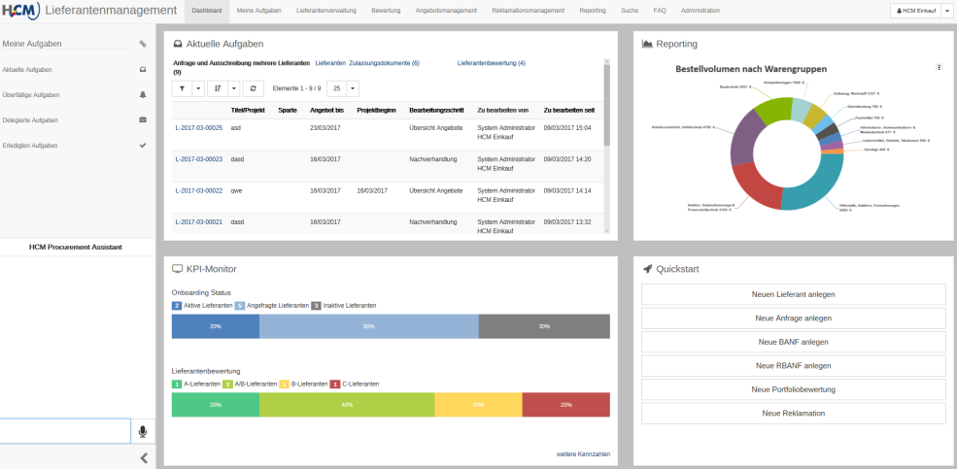
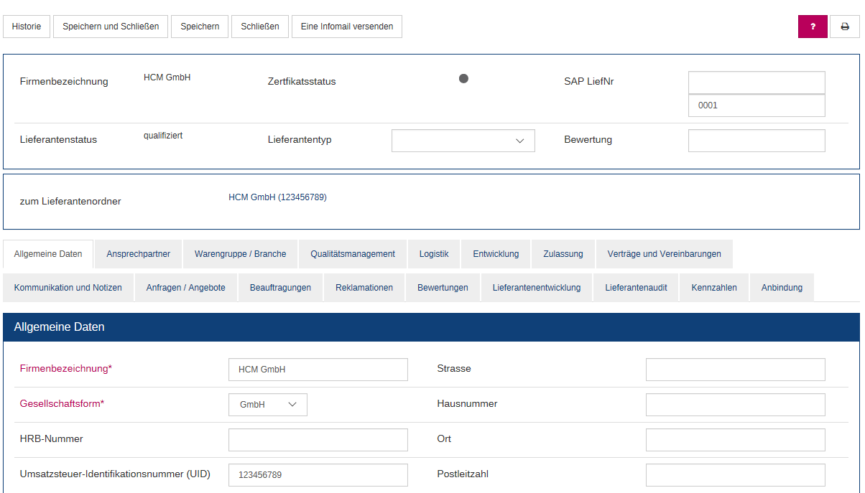
Lieferanten Stammdaten / Dashboard
Alle Informationen eines Lieferanten auf einen Blick im 360° Lieferantenprofil. Aufbau einer umfangreichen Datenbank
Dashboard-View für Einkäufer mit Überblick zu allen wichtigen Kennzahlen direkt auf der Startseite
Aufbau eines umfangreichen Lieferantenportals mit Wissensdatenbank
Alle Lieferantendaten auf einen Blick in der 360° Übersicht des Lieferantenprofils
Möglichkeit zur direkten Integration in Ihr ERP-System (optional).

Slide 26
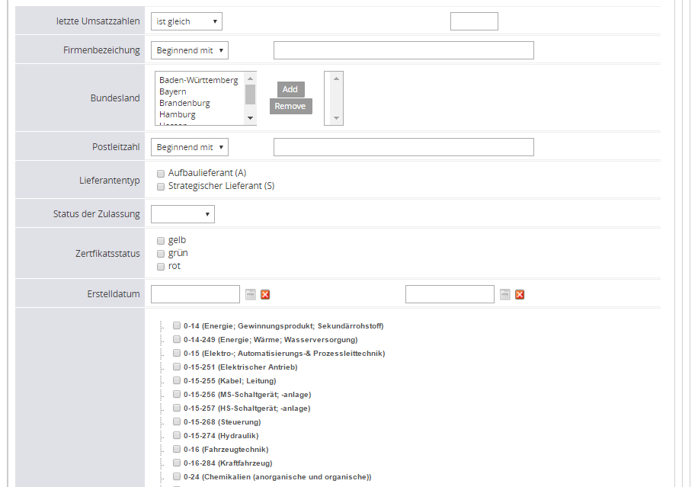
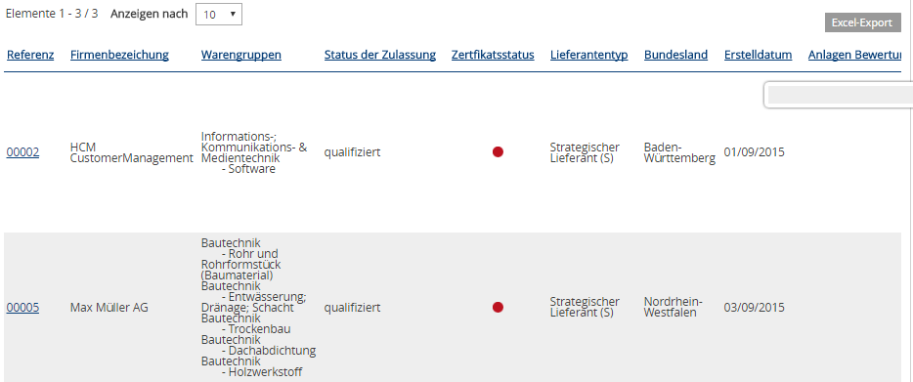
Lieferanten Stammdaten / Xtended Search
Flexible Suche auf allen Metainformationen innerhalb der Datenbank
Dynamische Auswahl der Suchkriterien
Volltextsuche
Speicherung von häufigen Suchaktionen als Favorit
Übersichtliche Darstellung der Ergebnisse
Möglichkeit einer noch effizientere Suche über Sprachbefehle (optional).

Slide 27
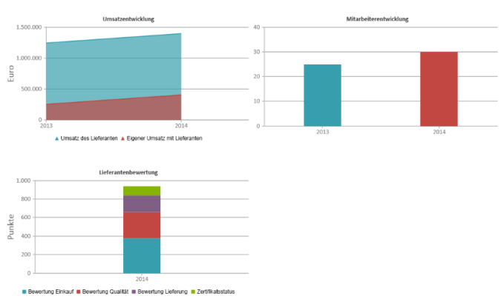
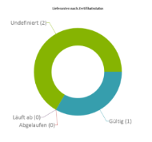
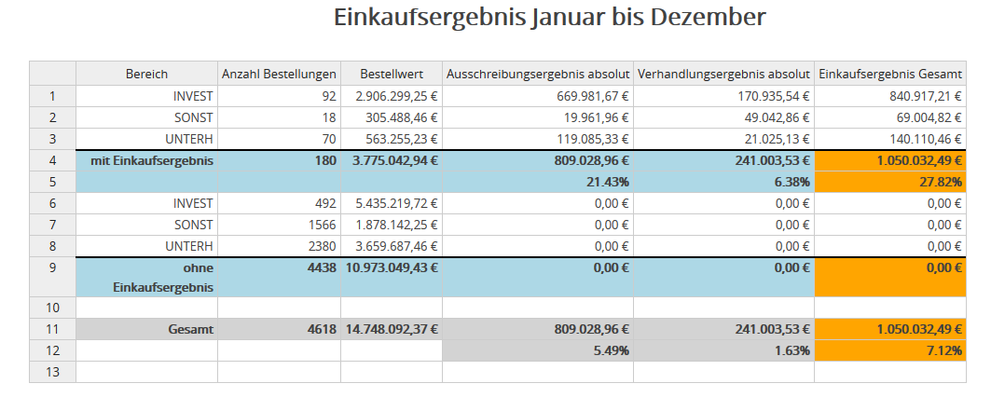
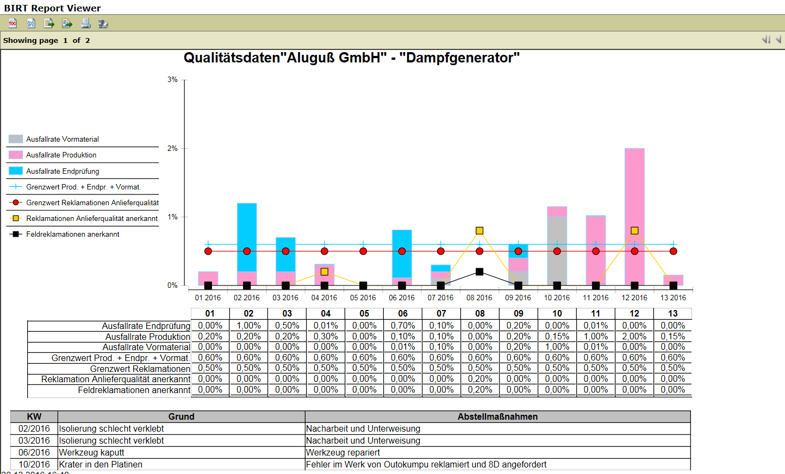
Lieferanten Stammdaten / Reporting & Analysen
Alle wichtigen Key-Performance Indikatoren auf einen Blick. Kennzahlen und Auswertungen frei definierbar
Erweitertes Management Cockpit mit umfangreichen Reports zur Lieferantenperformance und KPIs
Visualisierung wichtiger Kennzahle und Zusammenhänge aus dem HCM System
Ausbau mit individuellen Reports & Drilldown Funktionen ist möglich.

Slide 28
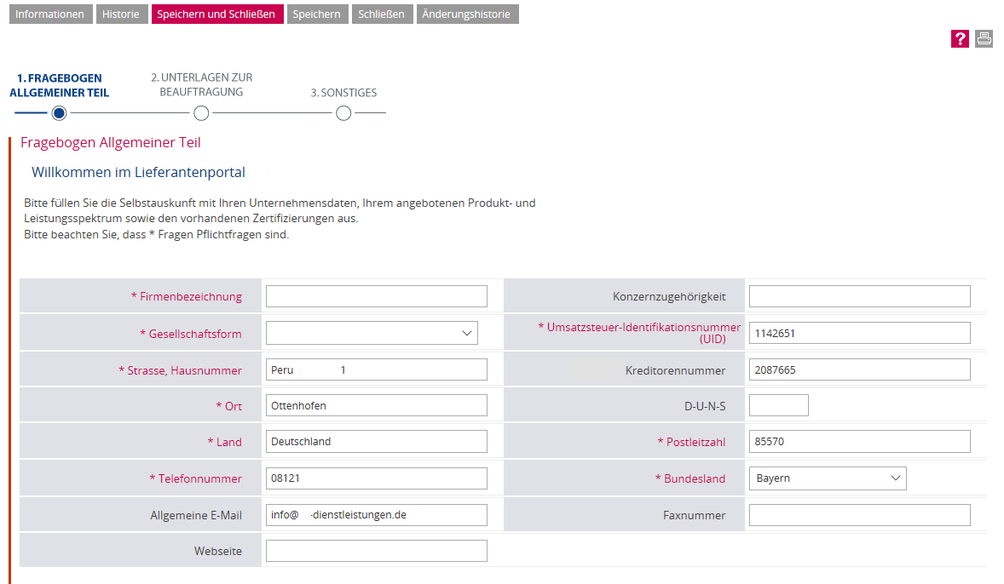
Lieferantenzulassung
Strukturierte Lieferantenregistrierung mit individuellen Fragebögen, Warengruppenzuordnung, Zertifikats- & Dokumentenprüfung. Direkte Anbindung von Lieferanten und internen Mitarbeitern über das Lieferantenportal
Lieferantenregistrierung durch Einkauf oder über Selbstbewerbung / Link im Portal
Dublettencheck
Abfrage individueller Lieferantenfragebögen
Zertifikatsmanagement mit DMS inkl. Versionierung, Präqualifizierungsprüfung & Gültigkeitsüberwachung
Warengruppenmanagement mit Strukturbaum
Individuelle Freigabe- & Genehmigungsworkflows möglich
Automatische Fristenüberwachung und zyklische Erneuerung von Zulassungen und Dokumenten inkl. Remindern mit Eskalationsstufen.

Slide 29
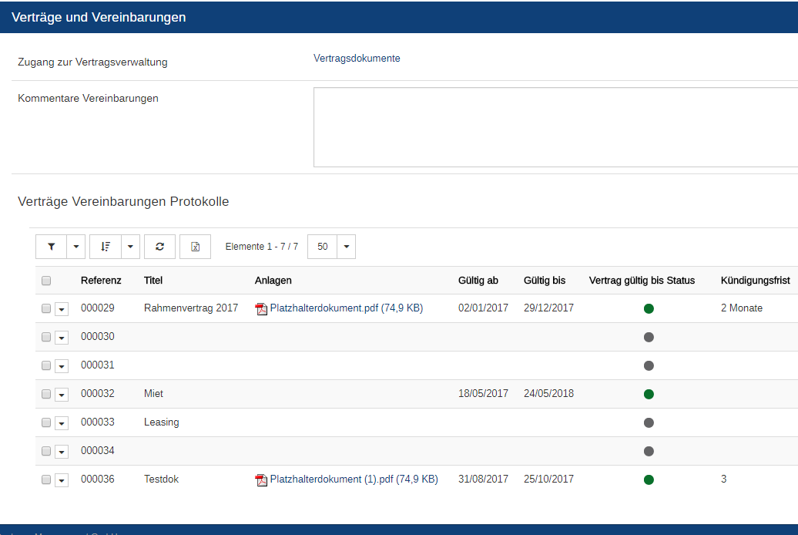
Dokumenten Sharing - Basic
Einfache digitale Ablage wichtiger Verträge mit Informationen wie Vertragstyp, Gültigkeit und Status
Zentrale Verwaltung aller Geschäftsvereinbarungen eines Lieferanten innerhalb seines Lieferantenprofils
Digitale Ablage der Verträge strukturiert nach Vertragstyp
Upload eines Anlagedokuments per Drag&Drop
Überwachung der Vertragsgültigkeit mit Ampel- und Erinnerungsfunktionalität
Kommentarfeld mit Metainformationen für xtended Search
Freischaltung oder Sperre von Verträgen für den Lieferant.

Slide 30
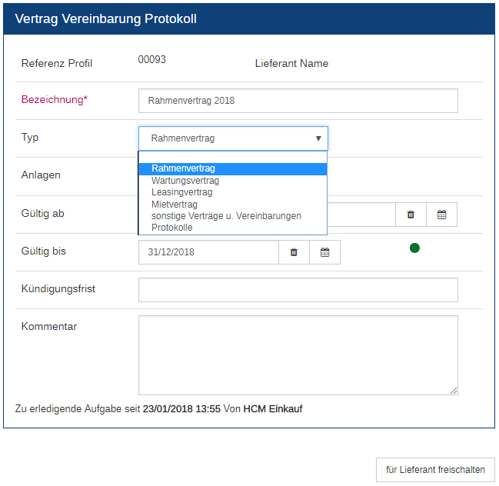
Dokumenten Sharing - Extended
Ablage und Strukturierung wichtiger Verträge inkl. autom. Fristenüberwachung, Reminder sowie Versionierung & Archivierungsfunktionen.
Zentrale Verwaltung aller Geschäftsvereinbarungen mit einem Lieferanten
Automatische Archivierung und Versionierung aller Verträge*
Aufbau individueller Ordnerstrukturen mit individuellen Berechtigungskonzepten
Individuelle Freigabe/ Genehmigungsworkflows möglich
Überwachung & zyklische Erneuerung von Vertragsfristen
Auswertung von Vertragsinhalten über Suchfunktion*

Slide 31
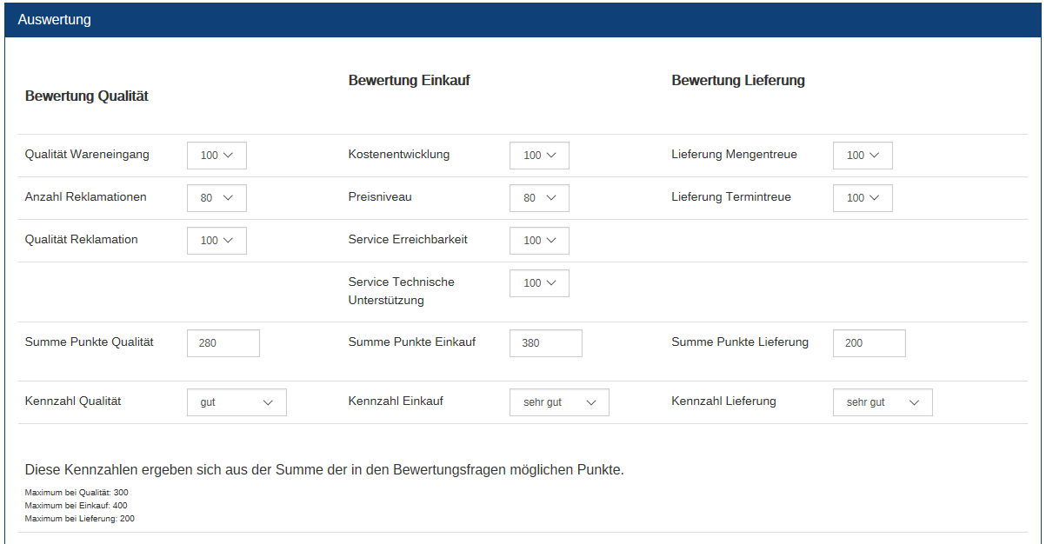
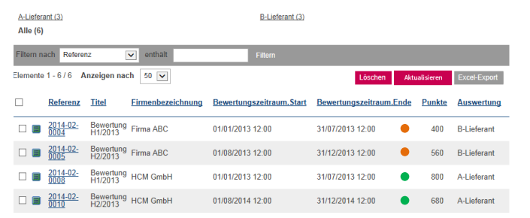
Lieferantenbewertung mit Softfacts
Lieferantenbewertung und Vergleich mittels definierter Softfacts. Automatische Auswertung und Maßnahmenmanagement.
Frei definierbarer Lieferantenfragebogen & automatischer Auswertung
Individuelle Bewertungsprozesse mit Einbindung von Fachabteilungen bis hin zu Lieferanten
Softfacts wie Reklamationsverhalten, Innovation oder Servicequalität aus strategischer Lieferantenbewertung können bei Fachbereichen abgefragt oder aus anderen HCM Modulen übernommen werden
Strukturierte Übersicht aller Lieferantenbewertungen und Stati.

Slide 32
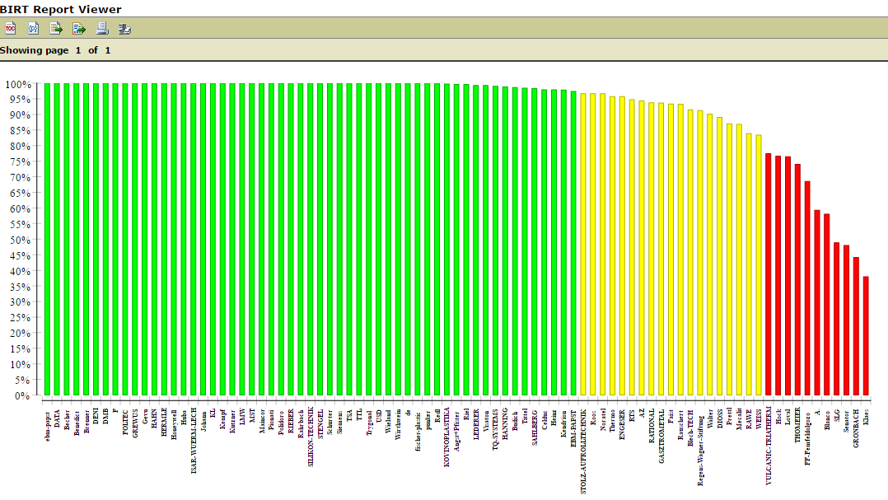
Lieferantenbewertung mit Hardfacts
Lieferantenbewertung und Vergleich mittels definierter Hardfacts. Automatische Auswertung und Maßnahmenmanagement.
Aufbau einer umfangreichen Bewertungs-matrix mit frei definierbaren Kennzahlen & Gewichtungen
Ermittlung des LQ-Index pro Lieferant als Ergebnis aller Hardfacts-Kennzahlen
Integration & Auswertung von vorhandenen Werten aus dem ERP-System (z.B. ppm, Termintreue, Reklamationen)
Auswertung mit Drill Down Möglichkeiten für Jahr/Monat und einzelne Lieferanten
Warnindikator & Eskalationsmechanismen bei Überschreitung von definierten Grenzwerten, z.B. Definition eines Maßnahmenplans
Reporting über alle Lieferanten.
Konsolidierung Soft- und Hardfacts im Rahmen von Jahresbewertungen & Maßnahmenmanagement

Slide 33
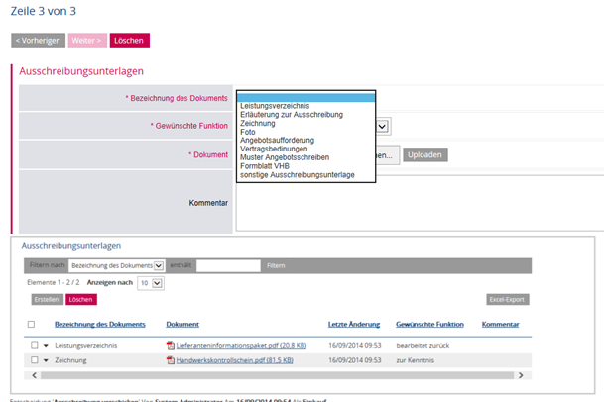
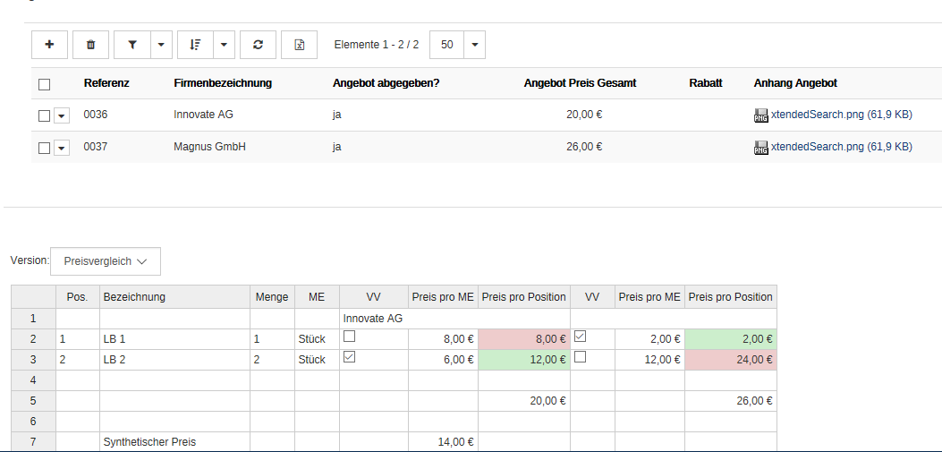
Beschaffungsmanagement
Elektronische Abwicklung von operativen Beschaffungsprozessen wie Anfragen, Rahmenabrufe bis hin zu komplexen Ausschreibungs- und Vergabeszenarien.
Standardprozesse zur Bestellanforderung und Einholung von Angeboten
Standardprozesse zur Ausschreibung von Lieferungen und Leistungen mit direkter Einbindung der Lieferanten
Angebotsvergleich & Auswertung mit automatischer Best-Preis Markierung und individuell anpassbares Cherry-Picking
Genehmigungsschritte mit Regeln, zusätzliche Unterschrift des Genehmigers entfällt
Übernahme der Artikeln als Anfrageposition mit Filternfunktionen**
Vorauswahl der Lieferanten nach Filternkriterien**
Auftragsbestätigungen durch den Lieferanten im Portal**
Dokumentation der Lieferung/Abnahme für proaktives Management von Gewährleistungsansprüchen**

Slide 34
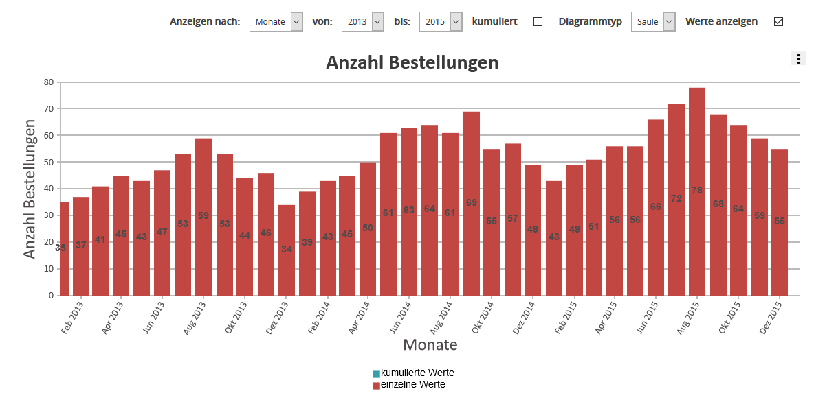
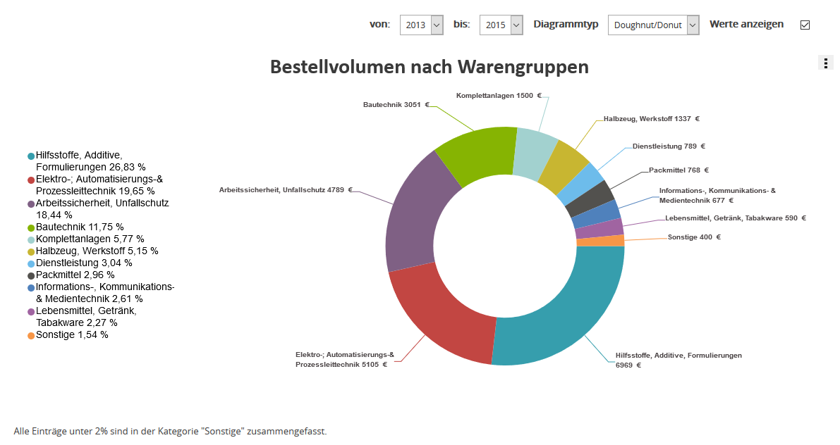
Beschaffungsmanagement
Elektronische Unterstützung der Einkaufsstrategie zur Identifizierung von unternehmensweiten Einsparpotentialen
Optimierung der Beschaffungszeiten durch schnellere Identifikation von qualifizierten Lieferanten
Übersichtliche Dokumentation des gesamten Angebotsprozesses inkl. Nachverhandlungen und aktueller Status
Fristenüberwachung und Erinnerung
Strategie & Zieldefinition mit Soll/ Ist Vergleich
Individuelles Einkaufs-Reporting für Umsatzanalyse
Strukturierung der Abrufe nach Warengruppen/ Bestellern für spätere Auswertungen**
Handling von Rahmenverträgen und Rahmenabrufen im System möglich** (optional)
Einbindung von Leistungsverzeichnissen als gaeb-Dateien möglich** (optional)
Submissionseinbindung/Briefkastenfunktion für Ausschreibungen möglich (optional)

Slide 35
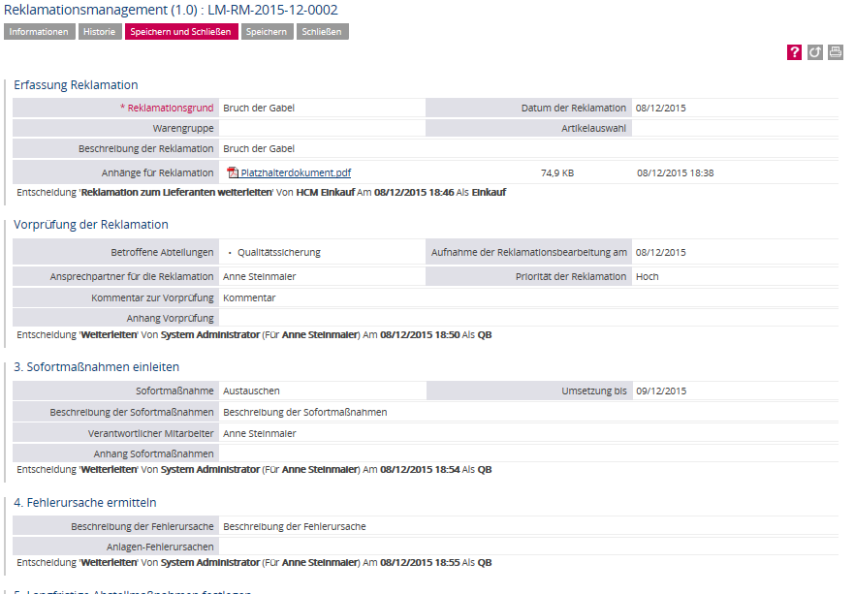
Reklamationsmanagement
Automatische Reklamationsabwicklung mit Lieferanten inkl. Maßnahmenmanagement, z.B. nach 8D-Methode. Erweiterungsoption zum Kundenportal mit Anliegenmanagement. Kopplung mit Bewertung.
Strukturierte Aufnahme & Abarbeitung aller Reklamationen über das Portal
Einbindung beliebiger Reklamationsprozesse z.B. nach 8D –Methode möglich (optional)
Koordination aller Schritte & Beteiligten mittels Workflow
Automatisches Remindermanagement & Deadline-Monitoring
Automatische Auswertung und Ergebnisdarstellung auf Monatsbasis
Alarm & Eskalationsmechanismen bei Überschreitung von definierten Grenzwerten bei Maßnahmen
Option zur Integration von vorhandenen Werten aus dem ERP-System
Möglichkeit zur Einbindung in das Modul Lieferantenbewertung (optional).

Slide 36
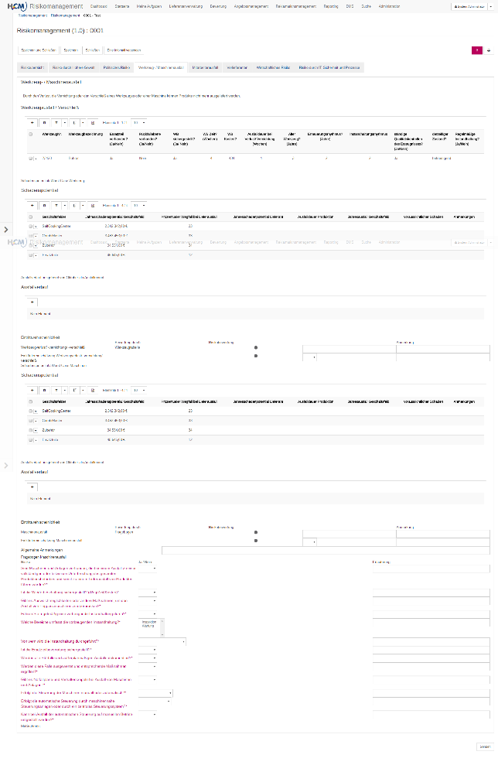
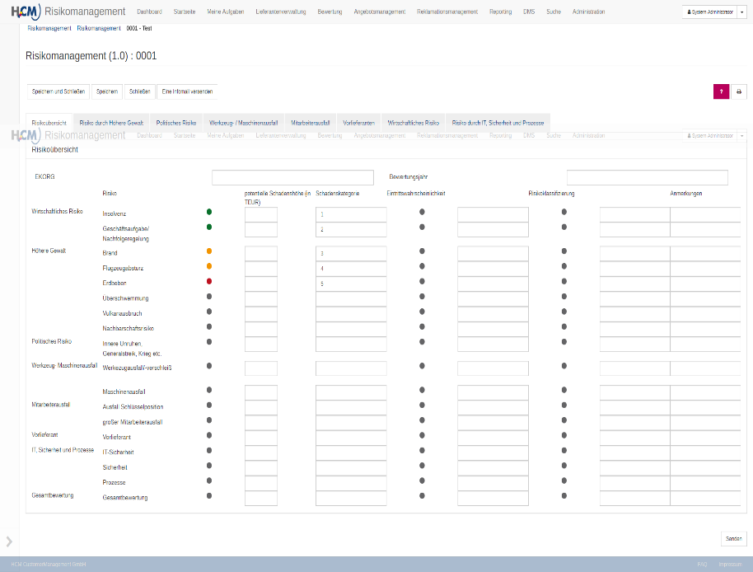
Risiko-Management
Risikobewertung der Lieferanten anhand von individuell anpassbaren Fragekatalogen.
Identifizierte Risiken können durch Zuordnung von Aufgaben und Maßnahmen an interne Mitarbeiter bzw. mit autom. Benachrichtigungsfunktion adressiert werden
Risikoübersicht pro Lieferant mit Ampelübersicht und einzelne Risikokategorien (z.B. Werkzeug- und Maschinenausfall, Mitarbeiterausfall, höhere Gewalt, usw.)
Szenariobewertung bei Lieferantenausfall
Konfigurierbare Risikogewichtung
Lieferkette über Landkarte auswertbar*

Slide 37
Artikelstamm-Management
Zentraler Verwaltung aller Artikel mit Verknüpfung zu den jeweiligen Lieferanten.
Artikelstammblatt (Merkmale)
Artikelnummer
Bezeichnung
Zeichnungsnummer
Änderungsstand
Konstruktionsstatus
Freigabestatus
Warengruppe E1
Warengruppe E2
Materialgruppe
DIN Nummer
Vorlaufzeit
Losgröße
Mindestbestellmenge
Sicherheitsbestand
Zolltarifnummer
Preferred Supplier
Freies Merkmal
Manuelle Eingabe von Artikeln mit den vordefinierten Merkmalen im Stammdatenblatt Artikelstamm.
Optionale Übernahme von vorhandenen Artikeln aus dem ERP oder PDM. Die Schnittstelle wird entsprechend konfiguriert. Ist die Schnittstelle vorhanden werden die Artikel Nachts importiert und aktualisiert.
Anpassung der Merkmale im Stammdatenblatt optional möglich.
Speicherung der Artikel in einer separaten Datenbanktabelle.
Artikel können gesperrt werden.
Anzeige der Artikel in einer separaten Ansicht mit allen Merkmalen in den Spalten.

Slide 38
Artikelstamm-Management
Zentraler Verwaltung aller Artikel mit Verknüpfung zu den jeweiligen Lieferanten.
Die Merkmale enthalten die Warengruppen Ebenen 1 und 2. Dadurch werden die Artikel im der Strukturdarstellung unter der Ebene 2 angeordnet.
Die Artikel stehen zur Anwahl für den Lieferanten und den Einkauf im Warengruppenstrukturbaum zur Verfügung.
Die Artikel stehen im Modul Beschaffungsmanagement als Auswahl für einen Beschaffungsvorgang zur Verfügung.
Maschinenantrieb
Linearführung
Führungsstange A900-239-01
Zahnriemen A900-450-00
Lineareinheit A900-600-02
Steuerungstechnik
Maschinenausrüstung
Näherungsschalter A300-213-00
Kabel LiYCY 2x2x0,5 A300-300-01
Crimpkontakt A300-231-10
Hilfsmittel

Slide 39
Schnittstellen

Slide 40
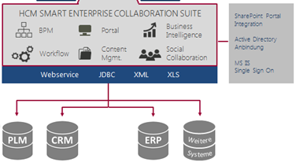
Schnittstellen
Die HCM Lösungen sind flexibel koppelbar an bestehende Systeme wie ERP-Lösungen, CRM-Systeme oder sonstige Applikationen.
Je nach gewünschtem Grad der Automatisierung und Integration bestehen unterschiedliche Anbindungsmöglichkeiten zum Datenaustausch:
Einfacher Datenimport/ Export von definierten xml, csv-Dateien o.ä. mittels definiertem Regelwerk durch Agenten.
Direktes Lesen und Schreiben in einer Datenbank mittels JDBC-Connector.
Schnittstellenkopplung zum dynamischen Datenaustausch via Webservices.
Erweiterte Entwicklerschnittstelle (API) zur Einbindung zusätzlicher Anwenderszenarien.

Slide 41
Lieferantenmanagement-Ablaufskizze mit ERP Integration
Zulassung
Bewertung & Entwicklung
Verwaltung & Controlling
Lieferant
Lieferantenprofil
(360° Stammdaten)
Reporting
Onboarding
Self-Service
Qualitätsdaten
??
KPIs
LM-
Lösung
Freigabe
- Materialgruppen
- Klassifizierung
Bewertung
- Softfacts, Hardfacts

Maßnahmen
ERP-
System
Initial-Import
Lieferanten-anlage/ Verknüpfung
Update
Export
Ppm
Termintreue
Mengentreue
…

Slide 42
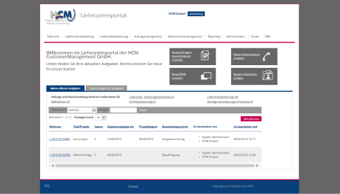
Beispiel Einbindung HCM LM in bestehende SAP Umgebung
Firewall Kunde
Lieferanten
BAPI
iDocs
XML
CSV
VPN
HCM Datenbank
Lieferanten-
portal
SAP System
DMZ
Single Sign On
HCM Server
LDAP
Customer Client-PCs

Slide 43
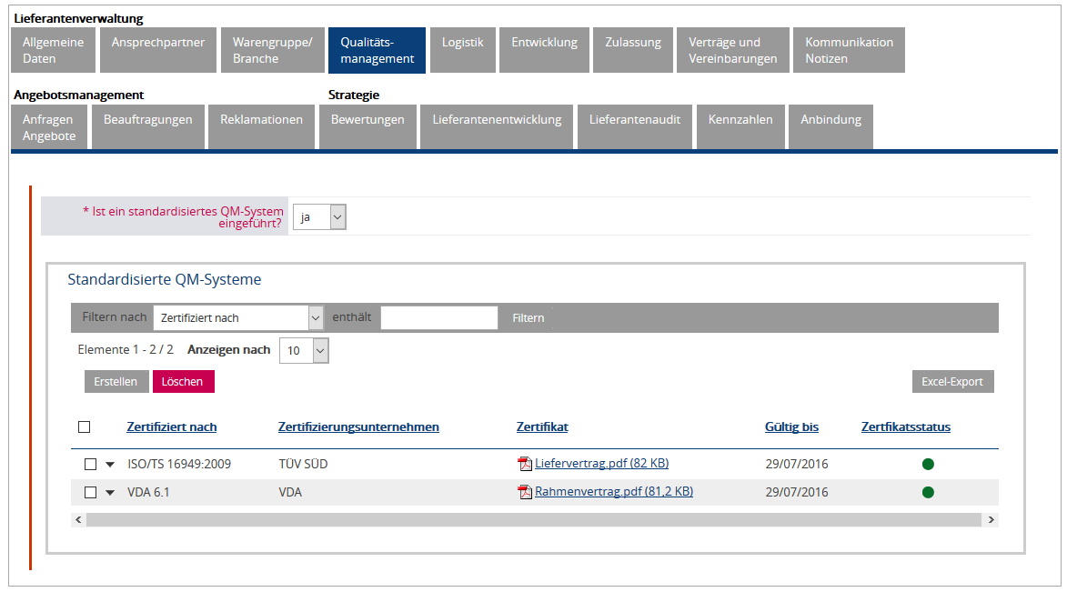
SAP Datenextraktion: Bsp. Qualitätsdaten
Exportfunktion
Daten können per Copy&Paste direkt in Excel übertragen werden
Formeleditor
Navigierbar zum Originaldatensatz

Slide 44
Ihr individuelles Lieferantenmanagement
Wie kommt Ihr Prozess ins System?
Wie können Anpassungen vorgenommen werden?

Slide 45
Workflow-Designer: Das Anpassungs-Tool
Prozesse werden mit einem grafischen Workflow-Designer erstellt. Dieser ermöglicht das Erstellen von Prozessen ohne Programmierung. Einige wenige Punkte müssen vielleicht konfiguriert werden, jedoch hält sich der Aufwand i.d.R. in Grenzen.
Der Web Designer bietet dem Anwender alle Funktionalitäten eines leistungsfähigen Editors zur schnellen und einfachen grafischen Erstellung von kompletten Workflowanwendungen.
Der Anwender definiert:
Prozessablauf mit Einzelaufgaben
Subprozesse
Rollen
Felder
Ansichten
Parallele Aufgaben
Automatische Verarbeitungsschritte
Verwalten von Statusindikatoren
Email Benachrichtigung
Eskalationsmanagement
…

Slide 46
Fazit
Unsere Lösung HCM Lieferantenmanagement bietet den optimalen technischen Rahmen, um Ihr Lieferantenmanagement umzusetzen.
Durch unsere Dienstleistungen und unseren Service bringen wir Technik und Anforderungen zusammen und liefern Ihnen ein umfangreiches und intelligentes System das trotzdem einfach und intuitiv zu bedienen ist.
Wir stehen Ihnen gerne als ganzheitlicher Partner zur Verfügung.
Sprechen Sie uns an – Fordern Sie uns heraus!

Slide 47
Weitere Informationen
HCM CustomerManagement GmbH
Ihr Ansprechpartner: Michele Amoroso
Tel: + 49 711 933 425 89
Mail: amoroso@hcm-infosys.com
www.hcm-infosys.com

